Slide 1
순서
vmware -> ubuntu -> ros2 humble
-> a1 rplidar -> rviz2

Slide 2
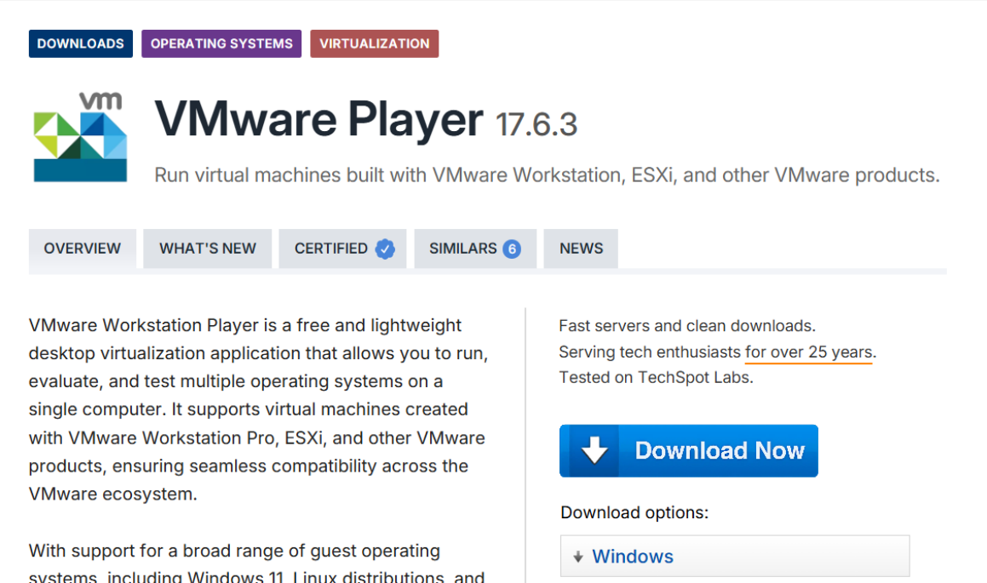
vmware 다운로드
https://www.techspot.com/downloads/1969-vmware-player.html

Slide 3
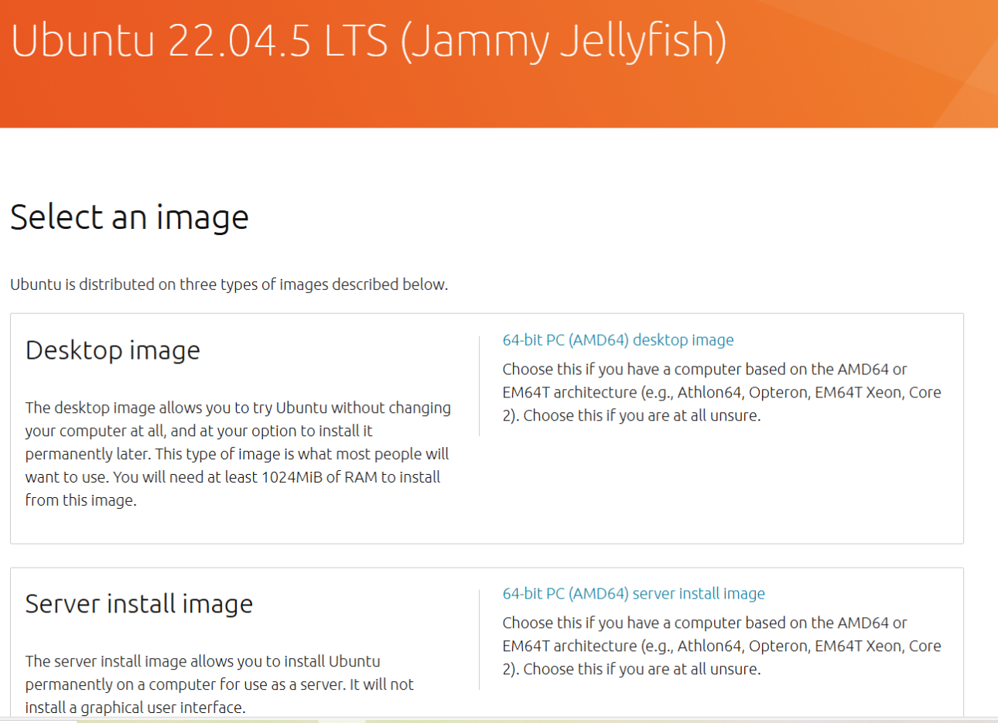
ubuntu 다운로드
<- 이거 다운로드

Slide 4
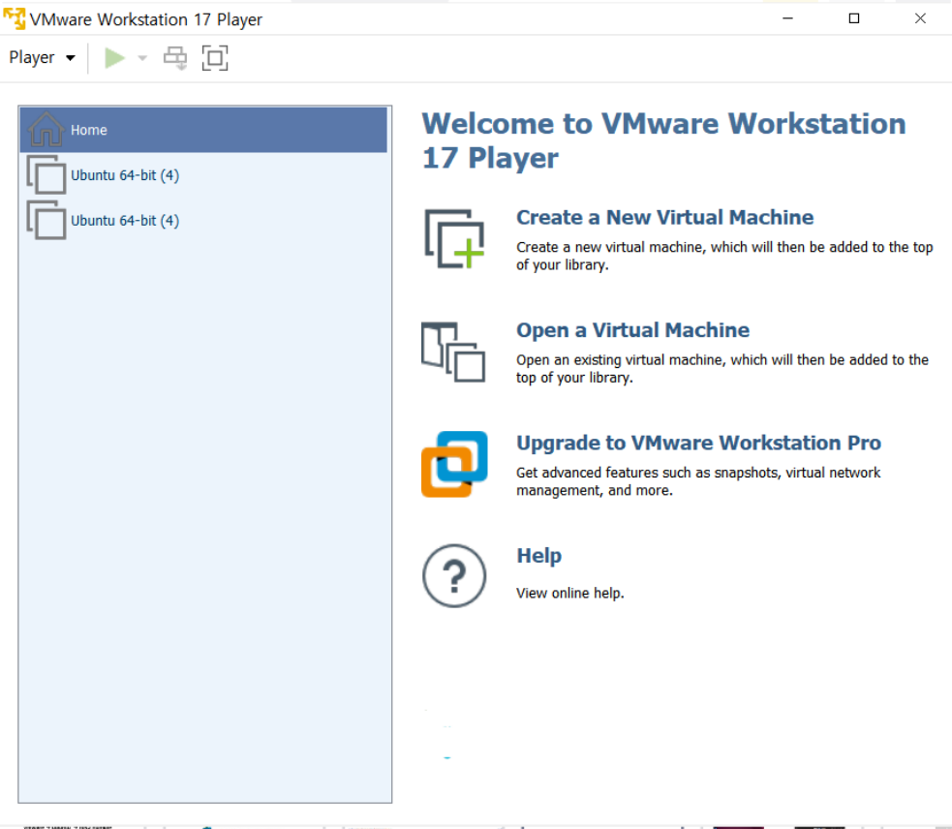
ubuntu 세팅
<- 이거

Slide 5
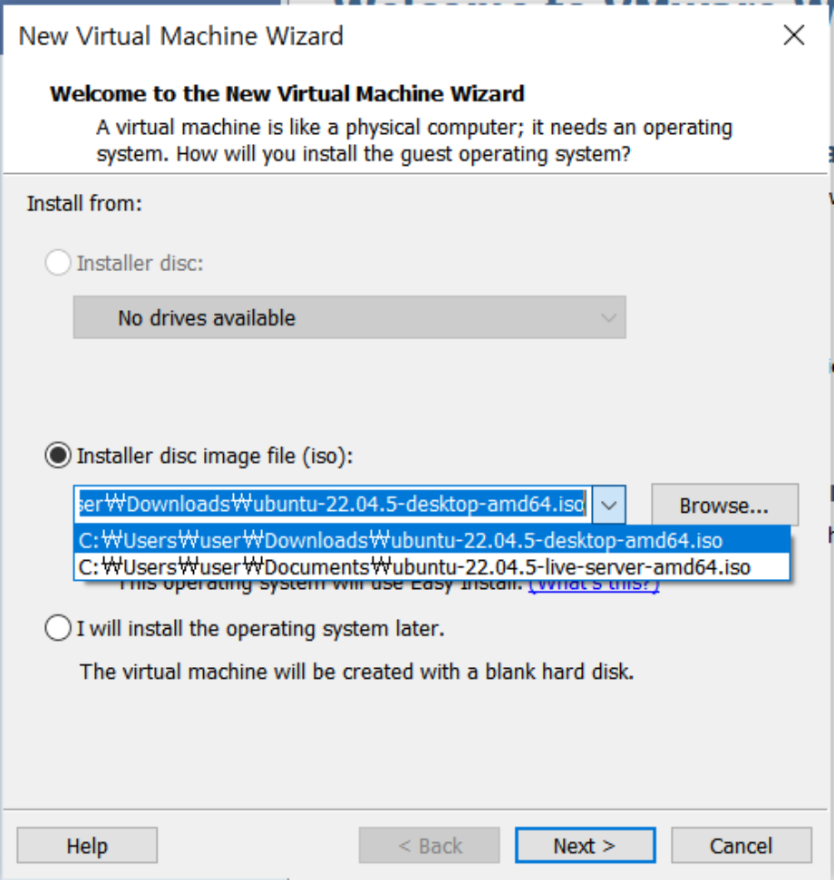
ubuntu 세팅
<- 이거

Slide 6
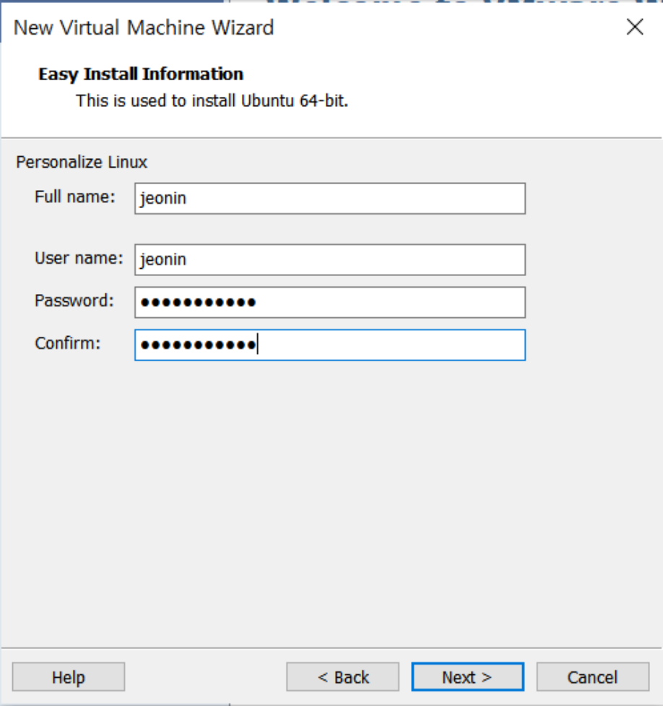
ubuntu 세팅

Slide 7
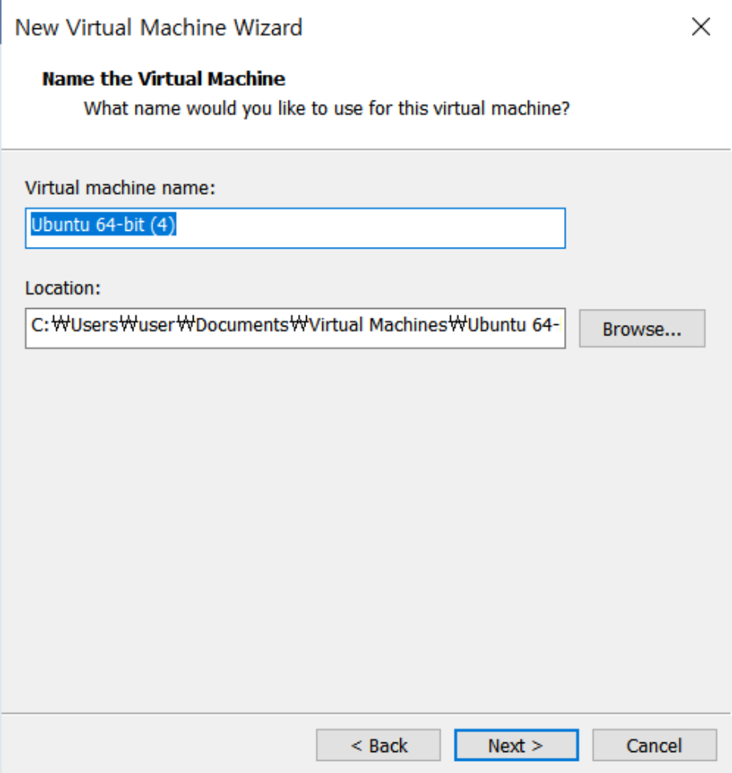
ubuntu 세팅

Slide 8
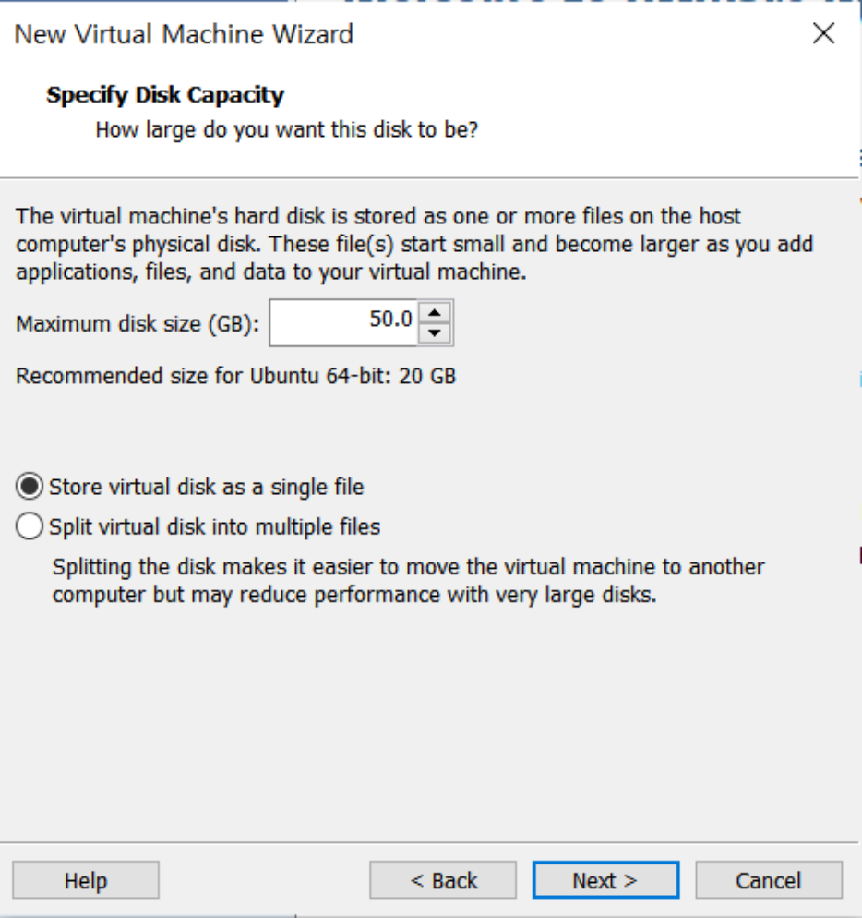
ubuntu 세팅
<- 용량은 50GB 추천

Slide 9
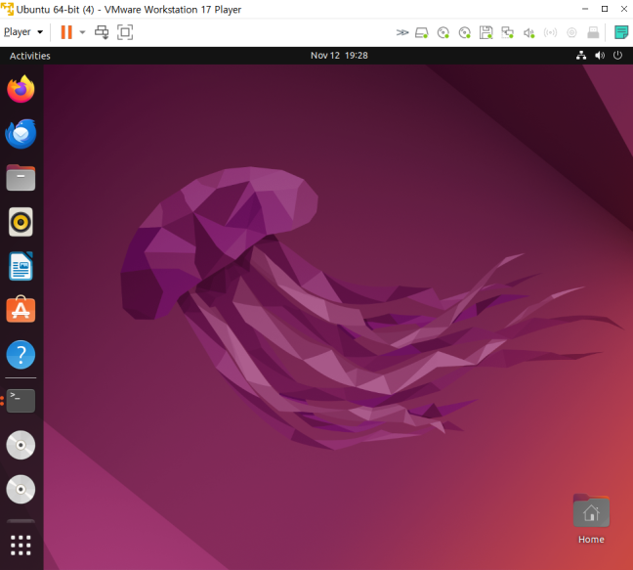
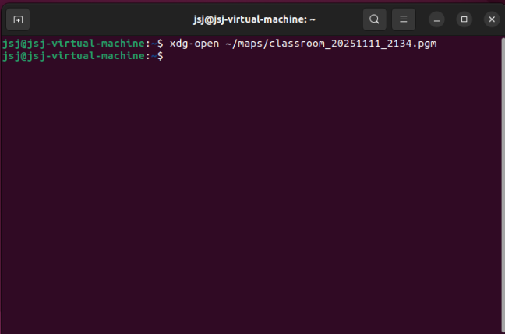
ubuntu 세팅
ctrl alt t 로
터미널 띄우기

Slide 10
ubuntu 세팅
#!/usr/bin/env bash
set -e
echo "=== 0) 기본 로캘/리포/키 설정 ==="
sudo apt update
sudo apt install -y locales curl gnupg lsb-release software-properties-common
sudo locale-gen en_US en_US.UTF-8
sudo update-locale LC_ALL=en_US.UTF-8 LANG=en_US.UTF-8
export LANG=en_US.UTF-8
sudo add-apt-repository -y universe
# ROS 2 APT 키/리포
sudo mkdir -p /usr/share/keyrings
curl -sSL https://raw.githubusercontent.com/ros/rosdistro/master/ros.key | sudo tee /usr/share/keyrings/ros-archive-keyring.gpg >/dev/null
echo "deb [arch=$(dpkg --print-architecture) signed-by=/usr/share/keyrings/ros-archive-keyring.gpg] http://packages.ros.org/ros2/ubuntu $(. /etc/os-release && echo $UBUNTU_CODENAME) main" | sudo tee /etc/apt/sources.list.d/ros2.list >/dev/null
echo "=== 1) ROS 2 Humble + 필수 툴 설치 ==="
sudo apt update
sudo apt install -y \
ros-humble-desktop python3-colcon-common-extensions \
ros-humble-rviz2 ros-humble-rqt ros-humble-tf2-ros \
ros-humble-slam-toolbox ros-humble-nav2-map-server \
build-essential git
# 자동 소스
grep -q "source /opt/ros/humble/setup.bash" ~/.bashrc || echo "source /opt/ros/humble/setup.bash" >> ~/.bashrc
source /opt/ros/humble/setup.bash
echo "=== 2) 시리얼 권한/간섭 제거 ==="
sudo usermod -aG dialout "$USER" # 시리얼 권한
sudo systemctl stop ModemManager 2>/dev/null || true
sudo systemctl disable ModemManager 2>/dev/null || true
echo "=== 3) rplidar_ros(ROS2) 워크스페이스 빌드 ==="
mkdir -p ~/ros2_ws/src
cd ~/ros2_ws/src
# 최신 ros2 브랜치 클론
[ -d rplidar_ros ] && rm -rf rplidar_ros
git clone -b ros2 https://github.com/Slamtec/rplidar_ros.git
cd ~/ros2_ws
rosdep update || true
rosdep install --from-paths src -i -y
colcon build --symlink-install
grep -q "source ~/ros2_ws/install/setup.bash" ~/.bashrc || echo "source ~/ros2_ws/install/setup.bash" >> ~/.bashrc
source ~/ros2_ws/install/setup.bash
echo "=== 4) udev 규칙(포트 고정: /dev/rplidar) ==="
# A1의 CP2102(10c4:ea60) 기준. 다른 칩이면 idVendor/idProduct 바꿔야 함.
echo 'SUBSYSTEM=="tty", ATTRS{idVendor}=="10c4", ATTRS{idProduct}=="ea60", SYMLINK+="rplidar", MODE:="0666"' | sudo tee /etc/udev/rules.d/99-rplidar.rules >/dev/null
sudo udevadm control --reload-rules && sudo udevadm trigger
echo "=== 설치 완료! ==="
echo "- 변경사항 적용을 위해 한 번 로그아웃/로그인 권장(dialout 권한)."
echo "- 바로 테스트도 가능(아래 명령 참고)."
코드 우분투 터미널에 복붙하기
복사: ctrl c
붙: ctrl shift v
코드 github에 있음

Slide 11
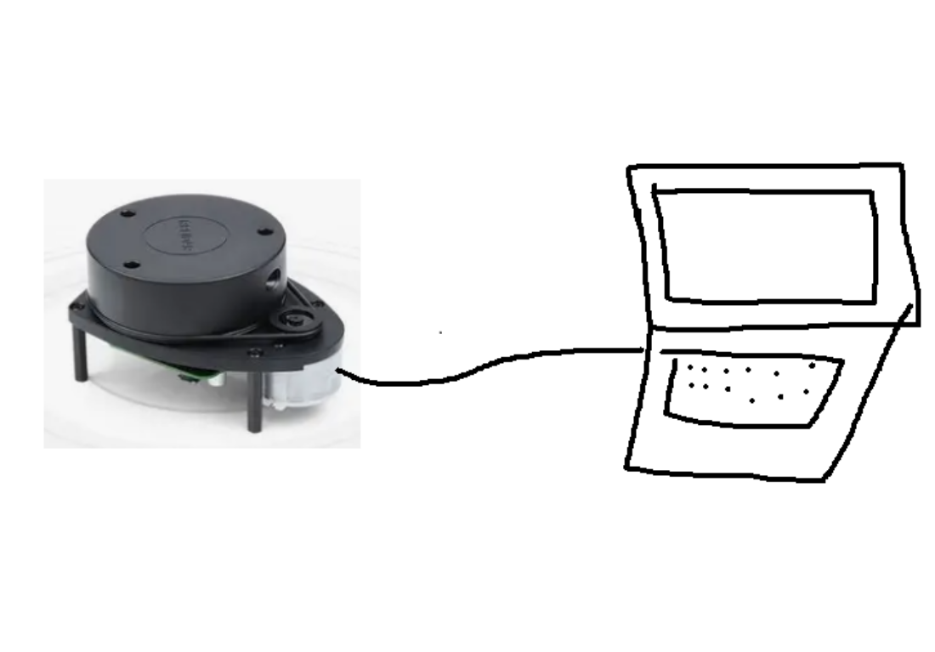
Rplidar 세팅
A1 rplidar 모델 기준
컴퓨터랑 연결하기

Slide 12
Rplidar 세팅
ls /dev/ttyUSB* 입력
-> /dev/ttyUSB0 혹은 /dev/ttyUSB1
( USB1로 뜰 경우 재연결 해서 USB0으로 하기 )
sudo chmod 666 /dev/ttyUSB0 입력
코드는 github에

Slide 13
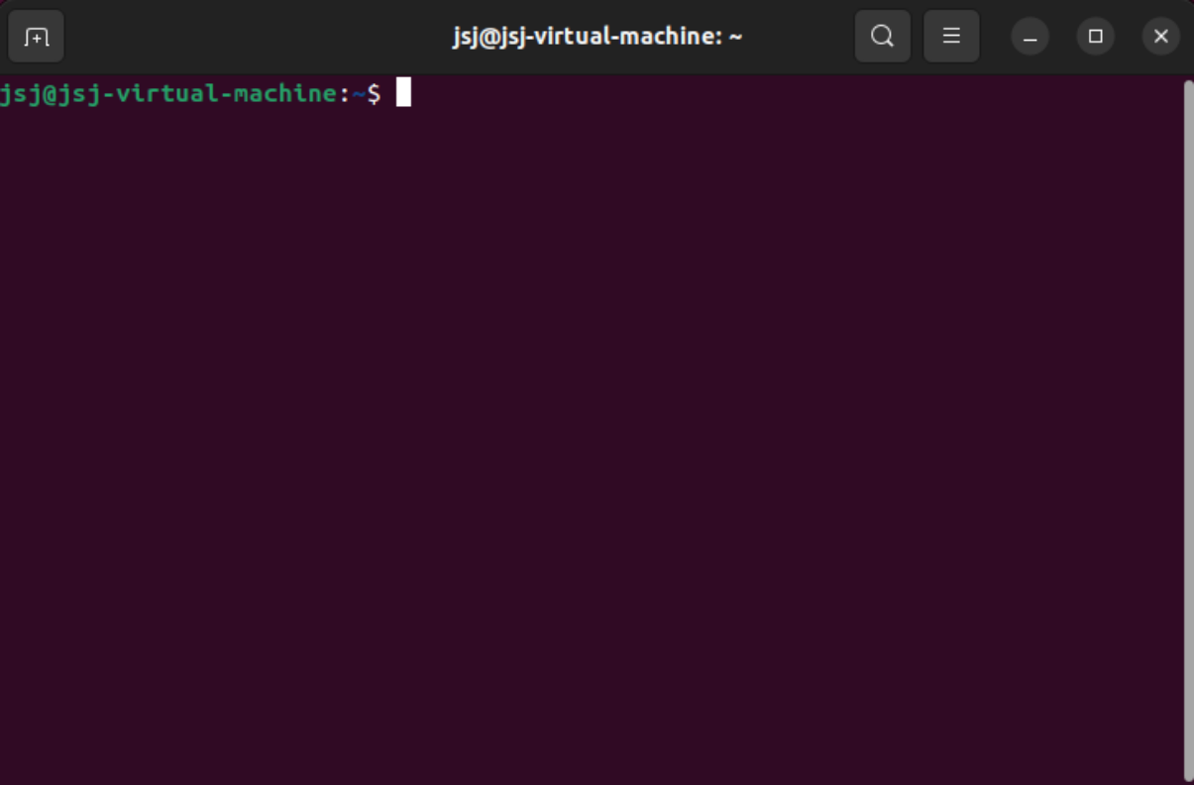
코드는 github에
지도만들기
<-- 이거 누르면 새 터미널 생성
터미널 1
ros2 run rplidar_ros rplidar_composition --ros-args \
-p serial_port:=/dev/ttyUSB0 -p serial_baudrate:=115200 \
-p frame_id:=laser
터미널 2
ros2 run tf2_ros static_transform_publisher 0 0 0 0 0 0 base_link laser
터미널 3
ros2 run tf2_ros static_transform_publisher 0 0 0 0 0 0 odom base_link
터미널 4
ros2 run slam_toolbox sync_slam_toolbox_node --ros-args \
-p scan_topic:=/scan \
-p base_frame:=base_link \
-p odom_frame:=odom \
-p map_frame:=map \
-p use_odometry:=false \
-p provide_odom_frame:=true \
-p use_scan_matching:=true \
-p map_update_interval:=0.5

Slide 14
지도만들기
rplidar 들고 움직이면서 지도 만들기
( 천천히, 충분히 걸으면서 해야 잘됨 )

Slide 15
지도만들기
지도 확인 코드
ros2 topic info /map -v
-> Publisher count ≥ 1 이어야 함
ros2 topic echo /map --once
-> 한 줄이라도 출력되어야 함
코드는 github에

Slide 16
지도 저장하기
지도 확인 코드가 잘 됐으면 저장하기
mkdir -p ~/maps
ros2 run nav2_map_server map_saver_cli \
-f ~/maps/classroom_$(date +%Y%m%d_%H%M) \
--ros-args -r map:=/map \
-p map_subscribe_transient_local:=true \
-p save_map_timeout:=10.0 \
-p free_thresh:=0.25 \
-p occupied_thresh:=0.65
코드는 github에

Slide 17
